Slide 1
Compression et codage II
Eva Alonso Ortiz
ELE8812
30 mars 2023

Slide 2
Plan
͏͏Codage par transformée par blocs
Démarche générale
Choix de la transformée
Sélection et quantification des coefficients
Redondance structurelle et codage des symboles
Exemple : codage JPEG
Codage en ondelettes
Codage prédictif
Codage prédictif sans et avec perte
Structure et spécification des prédicteurs
Quantification de l’erreur de prédiction
Éléments de « tatouage numérique » (watermarking)

Slide 3
Plan
͏͏Codage par transformée par blocs
Démarche générale
Choix de la transformée
Sélection et quantification des coefficients
Redondance structurelle et codage des symboles
Exemple : codage JPEG
Codage en ondelettes
Codage prédictif
Codage prédictif sans et avec perte
Structure et spécification des prédicteurs
Quantification de l’erreur de prédiction
Éléments de « tatouage numérique » (watermarking)

Slide 4
Codage par transformée par blocs
Démarche générale
Codage par transformée par blocs
Démarche générale
Étapes du codage et du décodage
© 1992-2008 R. C. Gonzalez & R. E. Woods
Points en suspens
Choix de la taille des blocs
Choix de la transformée
Nature de la quantification
Type de codage de symboles

Slide 5
Codage par transformée par blocs
Choix de la transformée
Transformés 2D et compression d’images
Transformées discrètes usuelles
En 2D: séparabilité
Orthogonalité
Signification physique (?)
Transformées de Fourier, de Walsh, en cosinus, Haar
Fourier: Principales caractéristiques
Calculs très rapides (algorithme FFT)
Coefficients complexes
Effets de bord significatifs dès qu’une troncature est effectuée
Robustesse à la troncature et à la quantification (information packing ability) ?

Slide 6
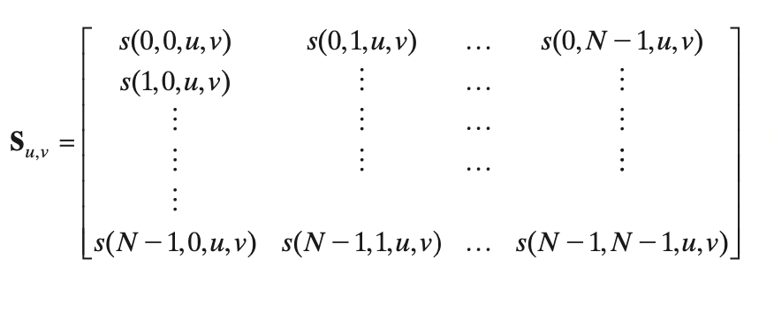
Codage par transformée par blocs
Choix de la transformée
Transformés 2D et compression d’images
Définition
Image f $\left(\text{x} , \text{y}\right)$ ; 0 $≤\text{x}$ $≤$ M$−1 ,$0 $≤$ y $≤$ N $−1$
Pour chaque point f(x,y) il faut calculer une combinaison linéaire de fonctions 2D avec différentes fréquences évaluées au point (x,y)
Représenter f(x,y) comme matrice :
F : matrice N x N
Pour u, v = 0, 1, … , N-1

Slide 7
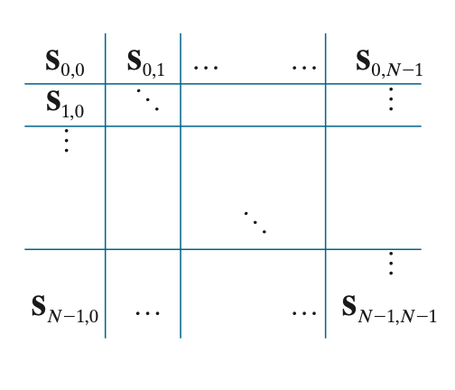
Codage par transformée par blocs
Choix de la transformée
Transformés 2D et compression d’images
Pour u, v = 0, 1, … , N-1
F : matrice N x N
F est une combinaison linéaire de N² matrices de taille N x N
S_{u,v} sont les images de base

Slide 8
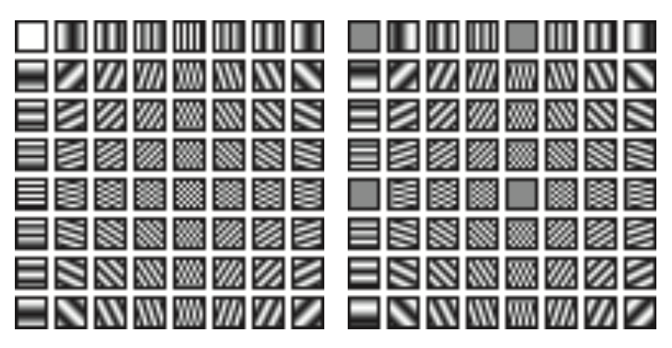
Codage par transformée par blocs
Choix de la transformée
Transformées 2D et compression d’images
F : matrice N x N
Images de base pour la TFD (partie réel/imaginaire)

Slide 9
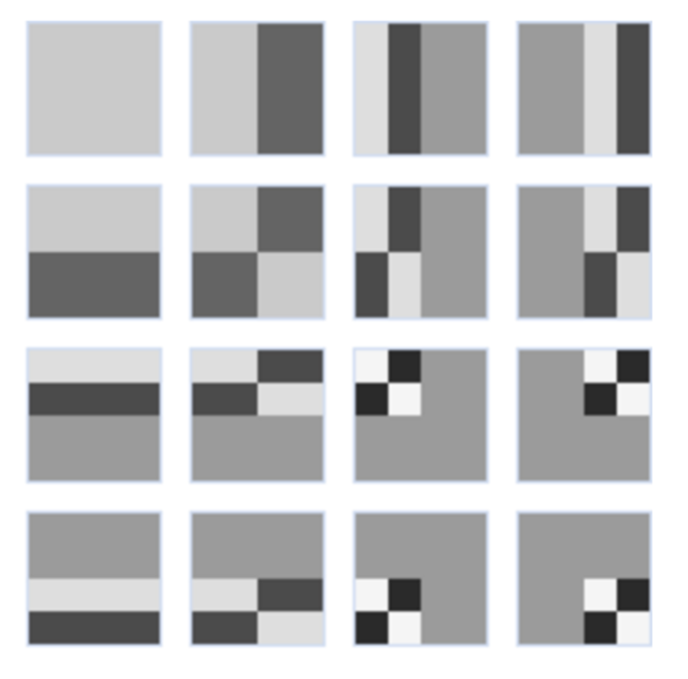
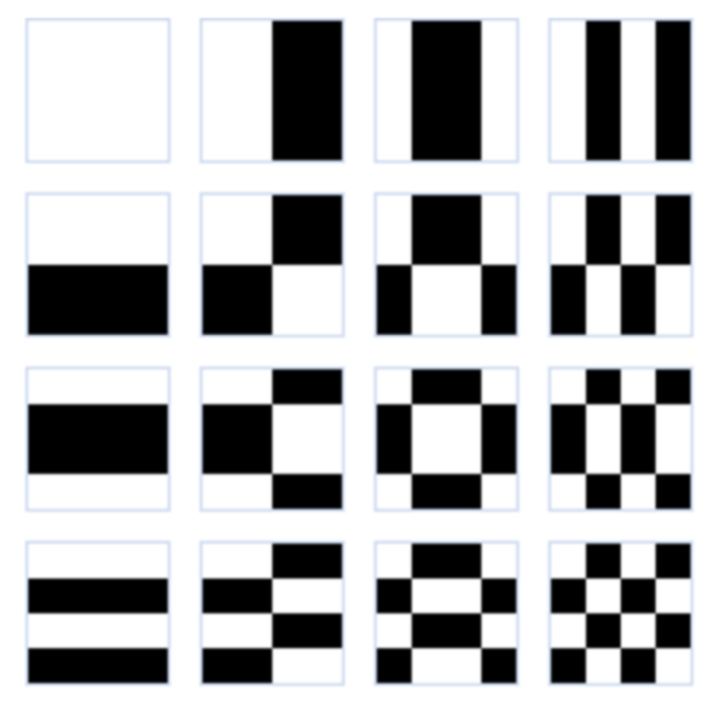
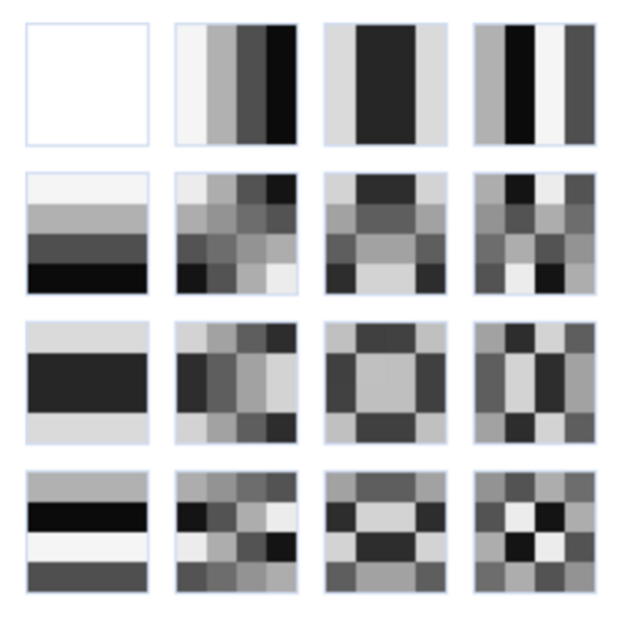
Codage par transformée par blocs
Choix de la transformée
Autres Transformées
Haar
Walsh
Cosinus discrète
Demo

Slide 10
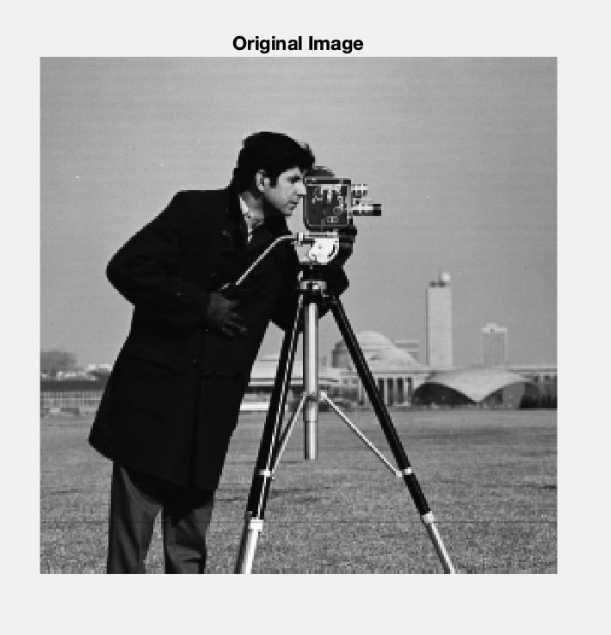
Codage par transformée par blocs
Choix de la transformée
TCD - Question
Pourquoi est-ce que on voit plus de structure/intensités dans les bloques centrales?

Slide 11
Codage par transformée par blocs
Choix de la transformée
TCD - Question
TCD sur l’image complète
TCD sur bloques de 16 x 16
Quel pourrait être un avantage de faire du codage des coefficients de la TCD sur bloques vs. codage des coefficients de la TCD sur l’image complète?

Slide 12
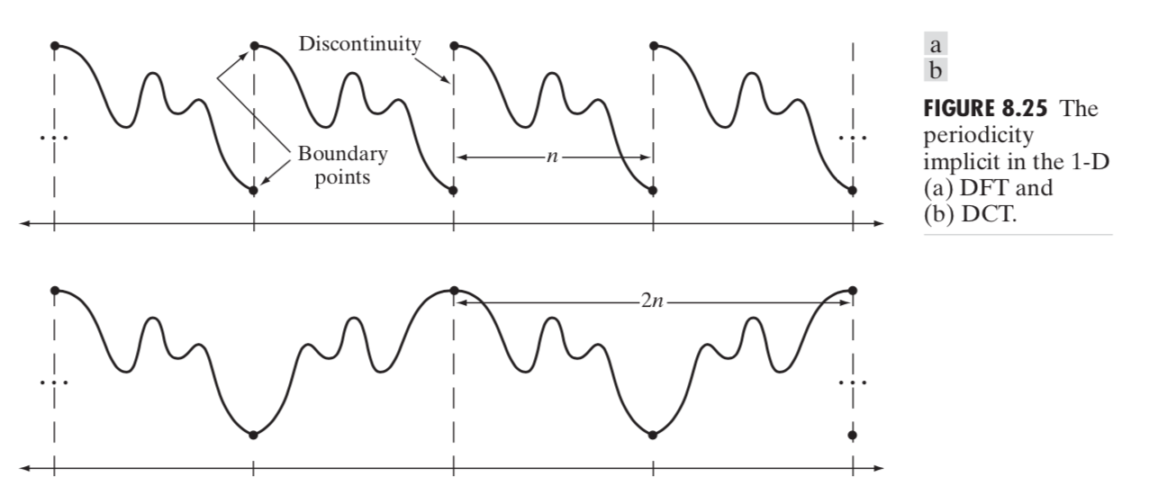
Codage par transformée par blocs
Choix de la transformée
Transformées en cosinus discrète
Définition
Cadre 1D :
Cadre 2D :
Caractéristiques de la TCD
Orthogonalité
Simplicité des calculs
Coefficients reels
Effets de bord réduits
Amélioration de la robustesse à la troncature et à la quantification

Slide 13
Codage par transformée par blocs
Choix de la transformée
Comparaison des transformées
Exemple : troncature de 50 %
Fourier
Walsh
Cosinus
rms = 2.32
rms = 1.78
rms = 1.13
© 1992-2008 R. C. Gonzalez & R. E. Woods

Slide 14
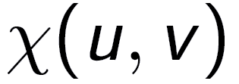
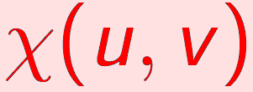
Codage par transformée par blocs
Sélection et quantification des coefficients
Sélection des coefficients
Cadre général
Décomposition :
Décomposition tronquée :
Masque : compose de zéros (coefficients tronqués) et de uns (coefficients sélectionnés)
Comment choisir ?

Slide 15
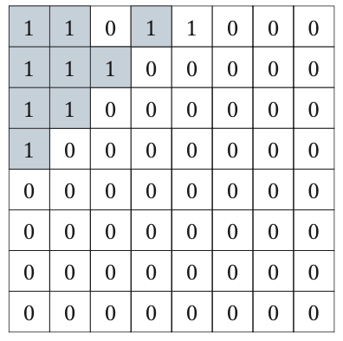
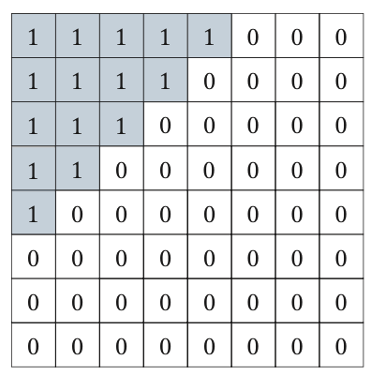
Codage par transformée par blocs
Sélection et quantification des coefficients
Aspects pratiques
conservation des coefficients de plus forte amplitude (selection par seuil)
Adaptatif (masque varie pour chaque sous-image)
simple
conservation des coefficients de plus forte variance (selection par zone)
© 1992-2008 R. C. Gonzalez & R. E. Woods

Slide 16
Codage par transformée par blocs
Sélection et quantification des coefficients
Aspects pratiques
Exemple : seuil vs. zone
rms = 4.5
rms = 6.5
© 1992-2008 R. C. Gonzalez & R. E. Woods

Slide 17
Codage par transformée par blocs
Redondance structurelle et codage des symboles
Sélection et quantification des symboles
Approche mixte
$\hat{\text{T}}\left(\text{u} \text{,} \text{v} \right) =round\left(\frac{\text{T}\left(\text{u} \text{,} \text{v} \right)}{\text{Z} \left(\text{u} \text{,} \text{v} \right)}\right)$
$\text{Z} \left(\text{u} \text{,} \text{v} \right)$ déterminé à l’avance en fonction de l’impact visuel moyen des coefficients
$\text{Z} \left(\text{u} \text{,} \text{v} \right)$ peut être multiplié par un coefficient de normalisation pour faire varier le taux de compression
Autres points
Taille des blocs : 8 ou 16 (voir manuel)
Ordonnancement 1D des coefficients
Codage des symboles

Slide 18
Codage par transformée par blocs
Exemple : codage JPEG
Exemple : codage JPEG (1)
Principales caractéristiques (codage de base)
256 niveaux de gris
Taille des blocs : n $=$ 8
Utilisation de la TCD
Quantification des coefficients avec une table de normalisation. 11 bits maximum
Codage mixte (Huffman + RLC) des coefficients quantifiés
Traitement particulier de $\hat{\text{T}}\left(\text{0} \text{,} \text{0} \right)$

Slide 19
Codage par transformée par blocs
Exemple : codage JPEG
Exemple : codage JPEG (2)
Table de normalisation
Ordonnancement des coefficients
© 1992-2008 R. C. Gonzalez & R. E. Woods
© 1992-2008 R. C. Gonzalez & R. E. Woods

Slide 20
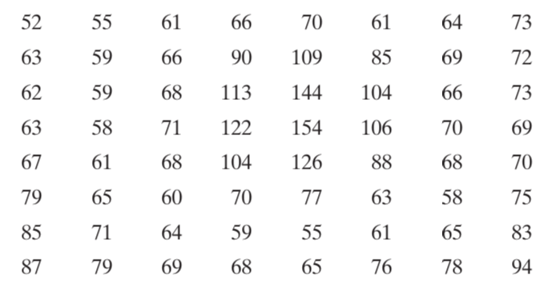
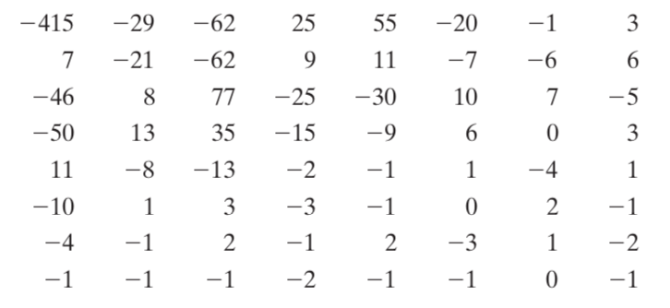
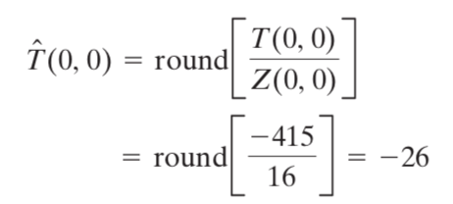
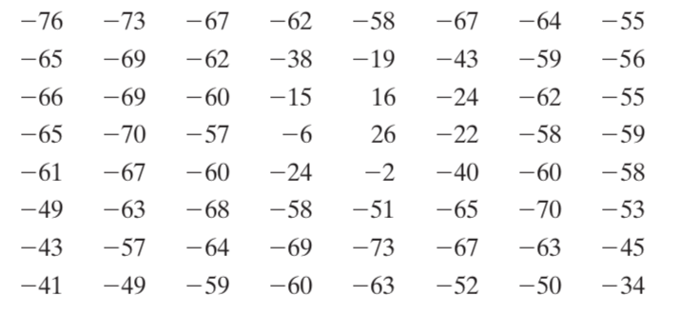
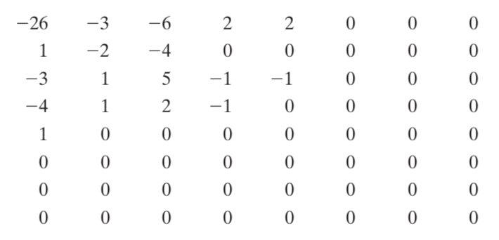
Codage par transformée par blocs
Exemple : codage JPEG
Étapes du codage
Image de départ
DCT
Normalisation (« level shifting »)
Quantization

Slide 21
Codage par transformée par blocs
Exemple : codage JPEG
Étapes du codage
Quantization
Ordonnancement des coefficients
« End of Block »
Construction du code JPEG (code DC)
Différence entre le coefficient DC et celui du bloc précèdent
Ex: bloc précèdent: -17
[-26-(-17)]=-9
https://web.stanford.edu/class/ee398a/handouts/lectures/08-JPEG.pdf

Slide 22
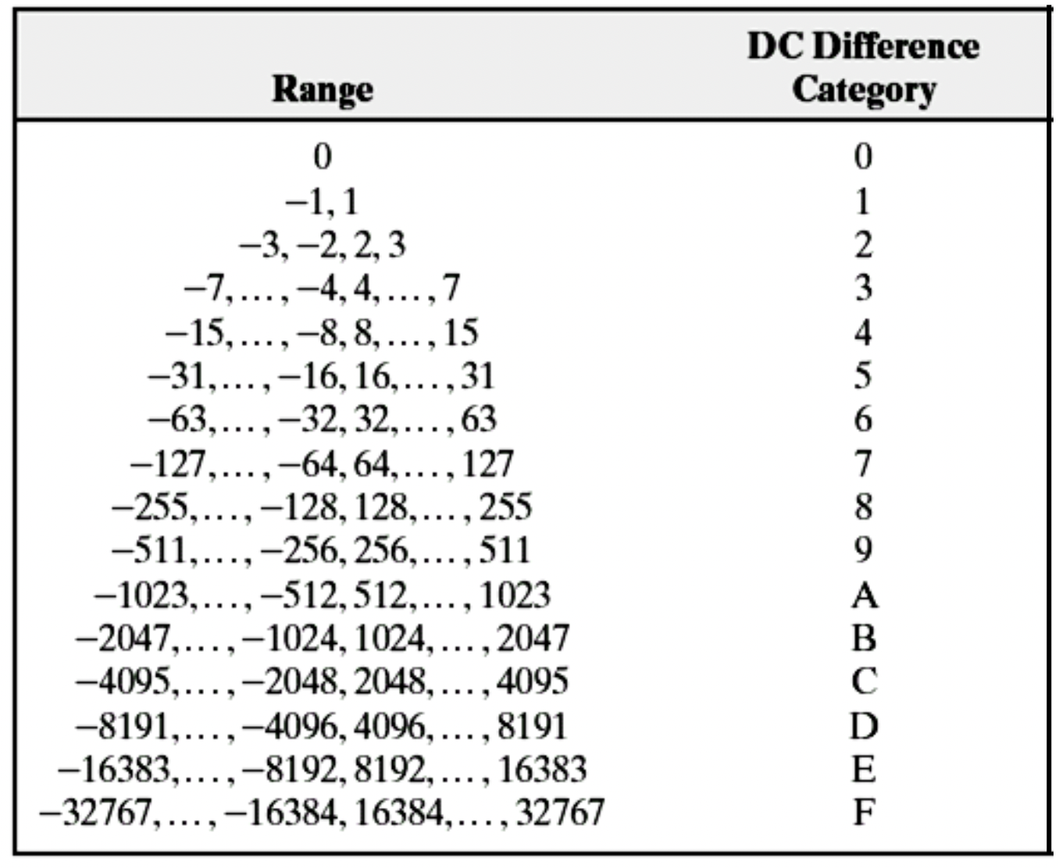
Codage par transformée par blocs
Exemple : codage JPEG
Étapes du codage
« End of Block »
Construction du code JPEG (code DC)
Correspondance entre différence et catégorie
https://web.stanford.edu/class/ee398a/handouts/lectures/08-JPEG.pdf

Slide 23
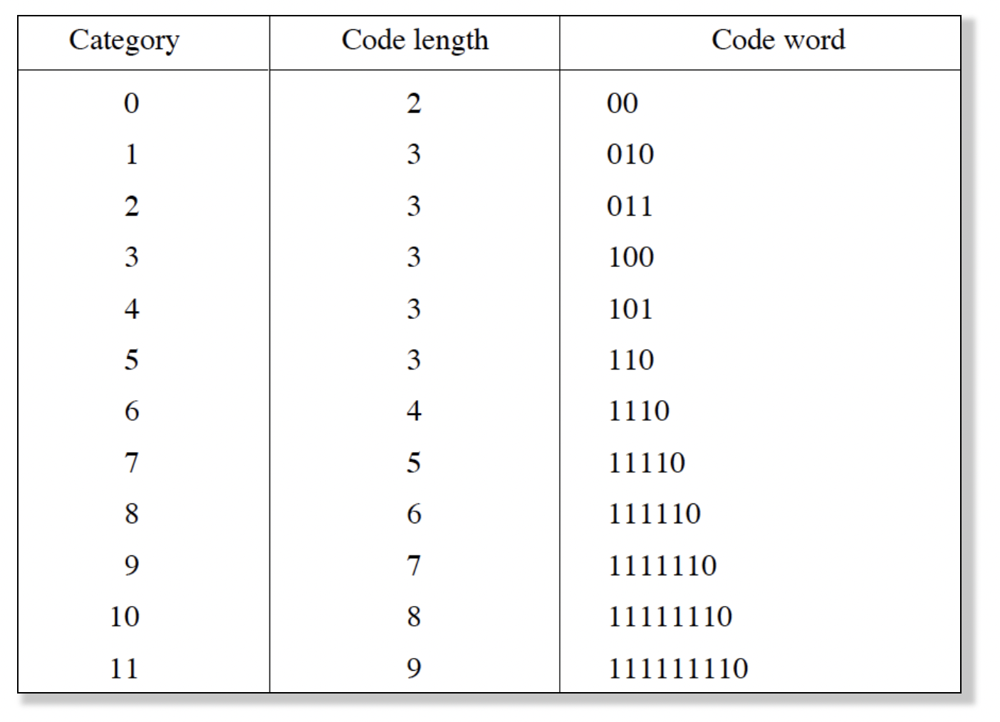
Codage par transformée par blocs
Exemple : codage JPEG
Étapes du codage
Construction du code JPEG (code DC)
Correspondance entre catégorie et mot de code
https://web.stanford.edu/class/ee398a/handouts/lectures/08-JPEG.pdf

Slide 24
Codage par transformée par blocs
Exemple : codage JPEG
Étapes du codage
Construction du code JPEG (code DC)
Mot de code complet : 7 bits
4 bits manquants : généré a partir des bits moins signifiants
Pour une différence de -9 : 10111 ou 0110
Code complet : 1010110
Construction du code JPEG (code AC)
Chaque code Huffman pour les coefficients AC dépend du
nombre de coefficients pas égales a zéro qui précède
La catégorie de magnitude

Slide 25
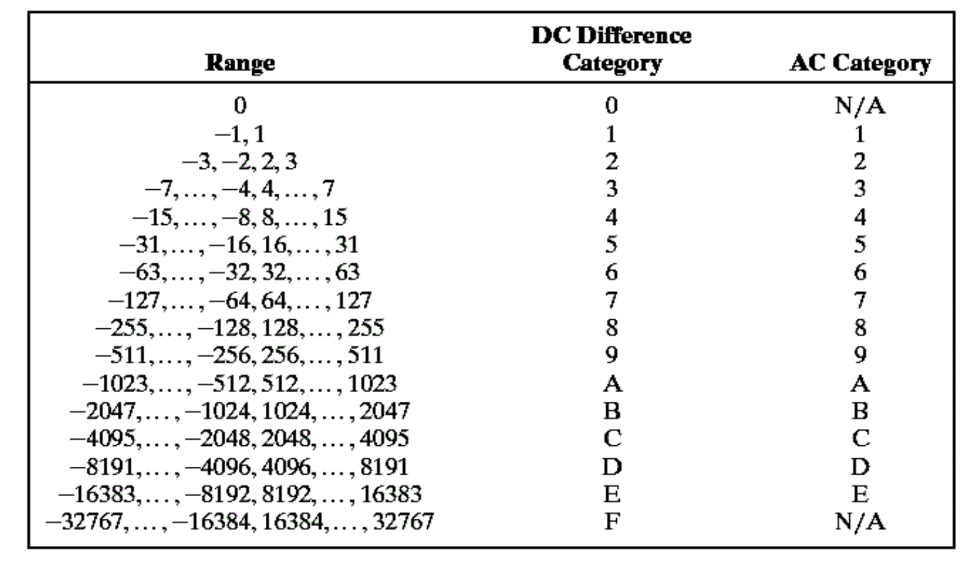
Codage par transformée par blocs
Exemple : codage JPEG
Étapes du codage
Construction du code JPEG (code AC)
Ex: -3 sans coefficients précédents
Catégorie 2
https://web.stanford.edu/class/ee398a/handouts/lectures/08-JPEG.pdf

Slide 26
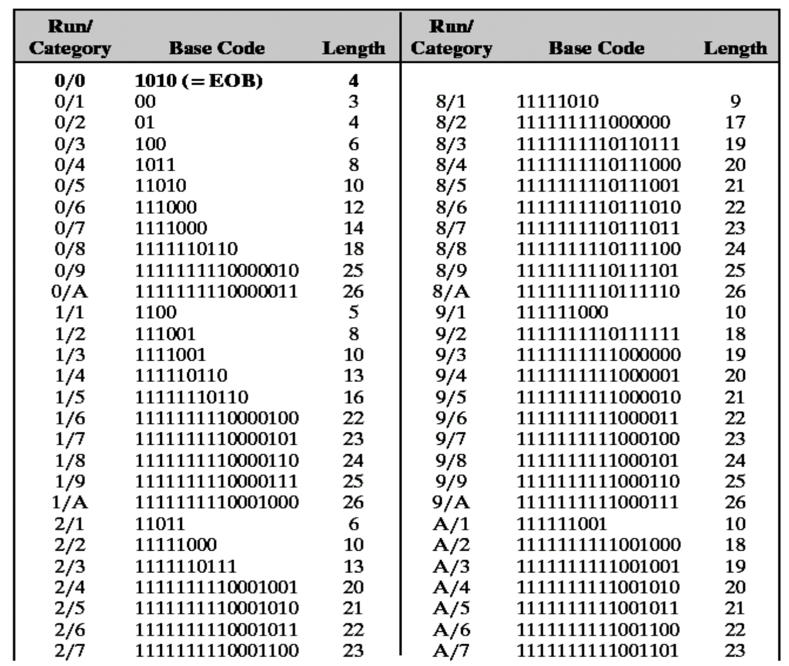
Codage par transformée par blocs
Exemple : codage JPEG
Étapes du codage
Construction du code JPEG (code AC)
Ex: -3 sans coefficients précédents
Catégorie 2
01 (sans bit précédents)
2 bits manquants (généré a partir des 2 bits moins signifiant)
0100
https://web.stanford.edu/class/ee398a/handouts/lectures/08-JPEG.pdf

Slide 27
Codage par transformée par blocs
Exemple : codage JPEG
Étapes du codage
Compression: $\frac{8x8x8}{92}≈5.6$

Slide 28
Codage par transformée par blocs
Exemple : codage JPEG
Étapes du décodage
© 1992-2008 R. C. Gonzalez & R. E. Woods

Slide 29
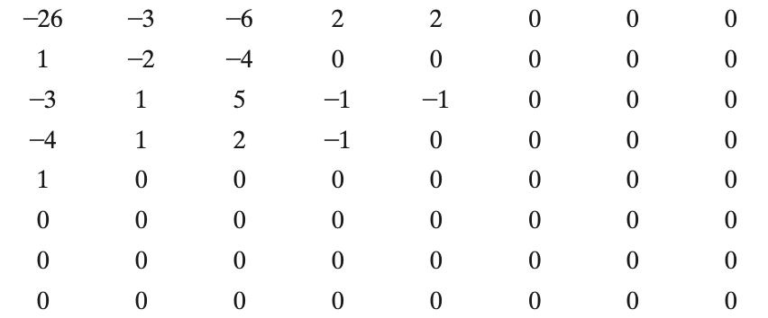
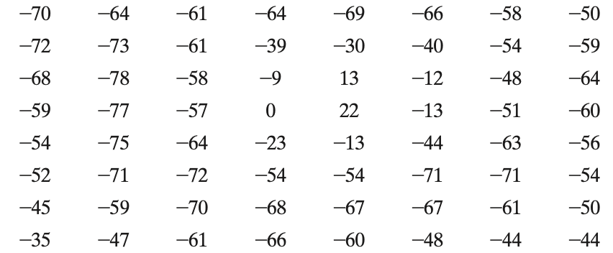
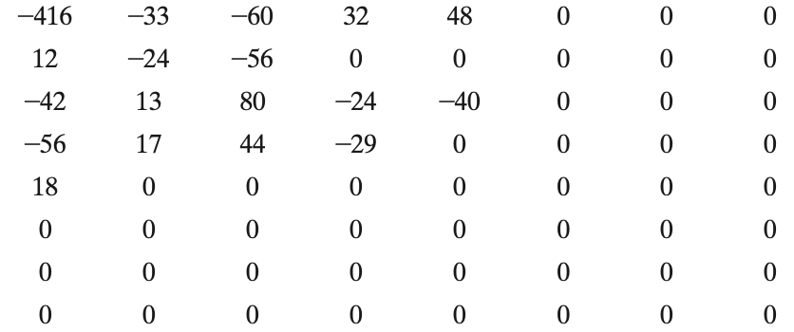
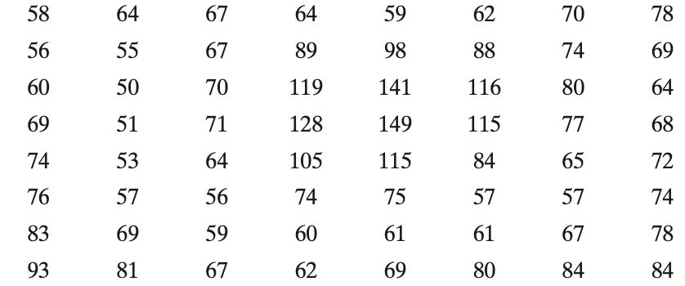
Codage par transformée par blocs
Exemple : codage JPEG
Étapes du décodage
Coefficients Quantisés
Inverse DCT
De-quantization
De-normalisation (« level shifting »)
© 1992-2008 R. C. Gonzalez & R. E. Woods

Slide 30
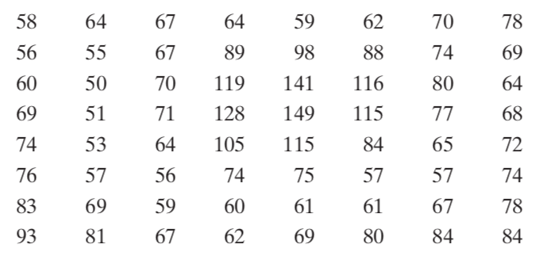
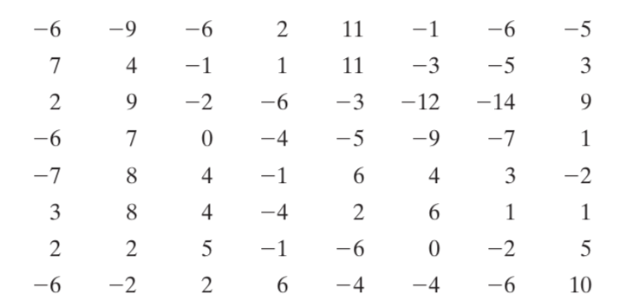
Codage par transformée par blocs
Exemple : codage JPEG
Étapes du décodage
Image de départ
Réconstruction
Difference
RMSE = 5.8
© 1992-2008 R. C. Gonzalez & R. E. Woods

Slide 31
Codage par transformée par blocs
Exemple : codage JPEG
Codage JPEG
Exemple de résultat
Taux de compression de 25 et de 52
© 1992-2008 R. C. Gonzalez & R. E. Woods

Slide 32
Plan
͏͏Codage par transformée par blocs
Démarche générale
Choix de la transformée
Sélection et quantification des coefficients
Redondance structurelle et codage des symboles
Exemple : codage JPEG
Codage en ondelettes
Codage prédictif
Codage prédictif sans et avec perte
Structure et spécification des prédicteurs
Quantification de l’erreur de prédiction
Éléments de « tatouage numérique » (watermarking)

Slide 33
Codage en ondelettes
Démarche générale
Codage en ondelettes (1)
Démarche générale
Transformation : coefficients horizontales, verticales, diagonales
Transformée en ondelettes discrète ou transformée en ondelette rapide
Quantification et codage des coefficients
© 1992-2008 R. C. Gonzalez & R. E. Woods
Caractéristiques
Pas de sous-images : pas de « blocking artifact » caractéristique du DCT

Slide 34
Codage en ondelettes
Démarche générale
Codage en ondelettes (2)
Points en suspens
Choix d’ondelette (Haar, Daubechies, Symlet, Biorthogonal)
Complexité des calculs, « information packing ability »
Niveaux de décomposition (transformée en ondelettes rapide)
Nombre d'opérations
Choix d’approche pour la quantification
Demo: 1DSignalDecomposition.ipynb

Slide 35
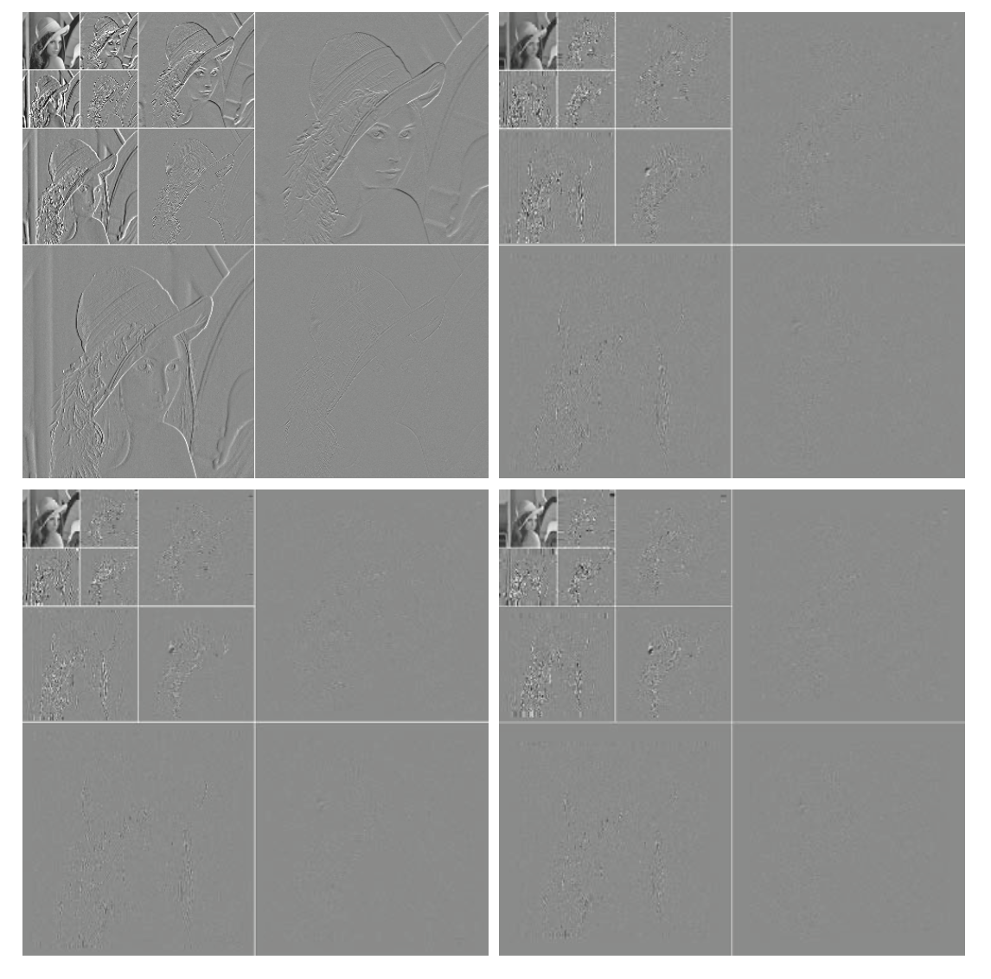
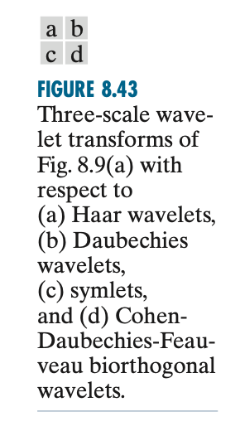
Codage en ondelettes
Démarche générale
Codage en ondelettes (3)
© 1992-2008 R. C. Gonzalez & R. E. Woods

Slide 36
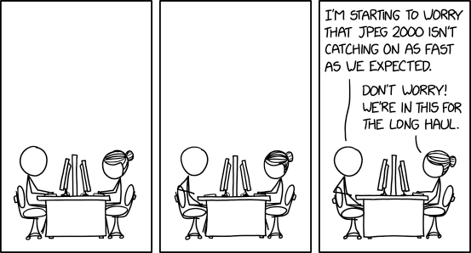
Codage en ondelettes
Démarche générale
Codage en ondelettes (4)
Application : JPEG-2000
Développé vers la fin du 20ième siècle
Version optimisé du JPEG
Versatile : compression avec et sans perte d’information
Meilleure qualité d’image
Plus haut taux de compression
JPEG demeure le standard ….
https://xkcd.com/2254/

Slide 37
Codage en ondelettes
Démarche générale
Codage en ondelettes (5)
Application : JPEG-2000
LizardTech : Brevet sur tout le codage a base d’ondelettes
Brevet invalidé
Microsoft : pas de support (propre standard JPEG XR)
Pas de support des navigateurs et du matériel informatique
Performance : lent
Améliorations récentes
Usage pour les images médicales

Slide 38
Codage en ondelettes
Démarche générale
Codage en ondelettes (6)
Question
Le codage en ondelette ne se sert pas de sous-images. Pourquoi est cela pas nécessaire ?

Slide 39
Plan
͏͏Codage par transformée par blocs
Démarche générale
Choix de la transformée
Sélection et quantification des coefficients
Redondance structurelle et codage des symboles
Exemple : codage JPEG
Codage en ondelettes
Codage prédictif
Codage prédictif sans et avec perte
Structure et spécification des prédicteurs
Quantification de l’erreur de prédiction
Éléments de « tatouage numérique » (watermarking)

Slide 40
Codage prédictif
Codage prédictif (1)
Principe
Réduire des redondances spatiales/temporelles de pixels proches
Coder des changements
Image composée d’une partie certaine (modèle déterministe) et d’une partie incertaine (déviation par rapport au modèle)
Stockage
des coefficients du modèle
de la déviation par rapport au modèle

Slide 41
Codage prédictif
Codage prédictif (2)
Codage prédictif
Pixel courant : combinaison linéaire de pixels passés
Codage sans ou avec pertes
Sans perte : déviation stockée exactement
Avec pertes : déviation quantifiée et stockée avec approximation

Slide 42
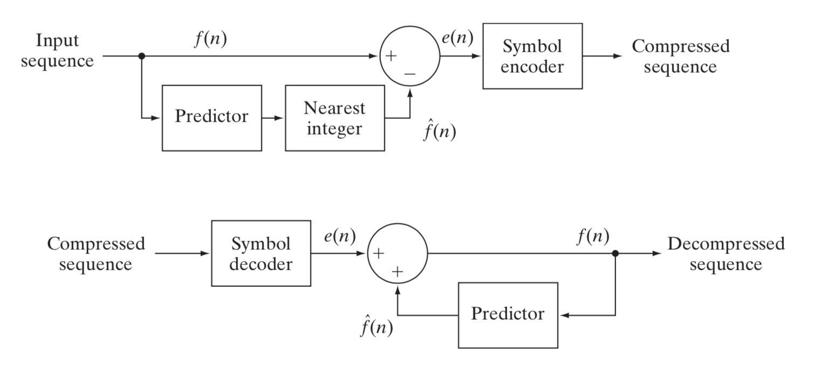
Codage prédictif
Codage prédictif sans et avec perte
Codage prédictif (3)
Structure du codeur et du décodeur (sans perte)
© 1992-2008 R. C. Gonzalez & R. E. Woods

Slide 43
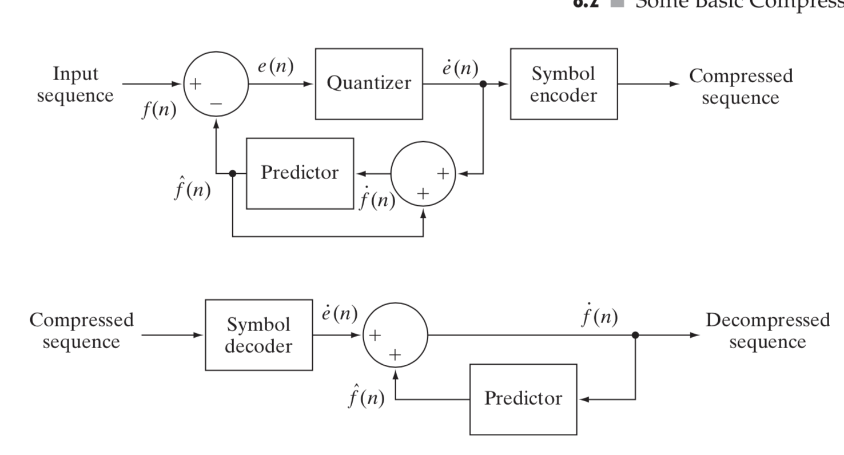
Codage prédictif
Codage prédictif sans et avec perte
Codage prédictif (4)
Structure du codeur et du décodeur (avec perte)
© 1992-2008 R. C. Gonzalez & R. E. Woods

Slide 44
Codage prédictif
Structure et specification des prédicteurs
Structure des prédicteurs (1)
Images fixes
Prédiction du pixel courant à partir des pixels précédents les plus proches (1, 2, 3 ou mixte)
ex. 1D:
ex 2D: $\hat{f}\left(\text{x} \text{,} \text{y}\right)$ $= α_{\text{1}}$f$\left(\text{x} \text{,} \text{y}−1\right){+ α}_{\text{2}}$f$\left(\text{x}−\text{1}\text{,} \text{y}\right)$ $+$ $α_{\text{3}}$f$\left(\text{x}−\text{1}\text{,} \text{y}−1\right)$
Transmission des $\left\{α_{\text{i}}\right\}$ et de l’erreur de prédiction (quantifiée ou non)
Séquence d’images
Prédiction du pixel courant à partir du (des) pixel(s) correspondant(s) de l’image précédente
Estimation locale des mouvements (“Motion Compensation”)

Slide 45
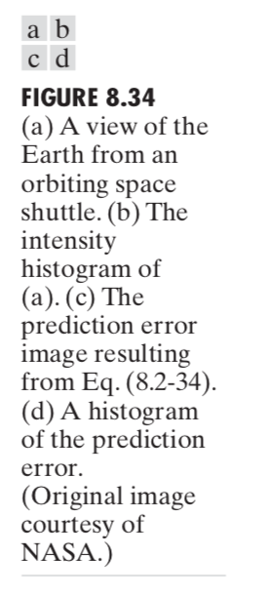
Codage prédictif
Exemple
Image vs. déviation par rapport au modèle
Codage prédictif 1D : « previous pixel coding »
$$α=1$$
© 1992-2008 R. C. Gonzalez & R. E. Woods

Slide 46
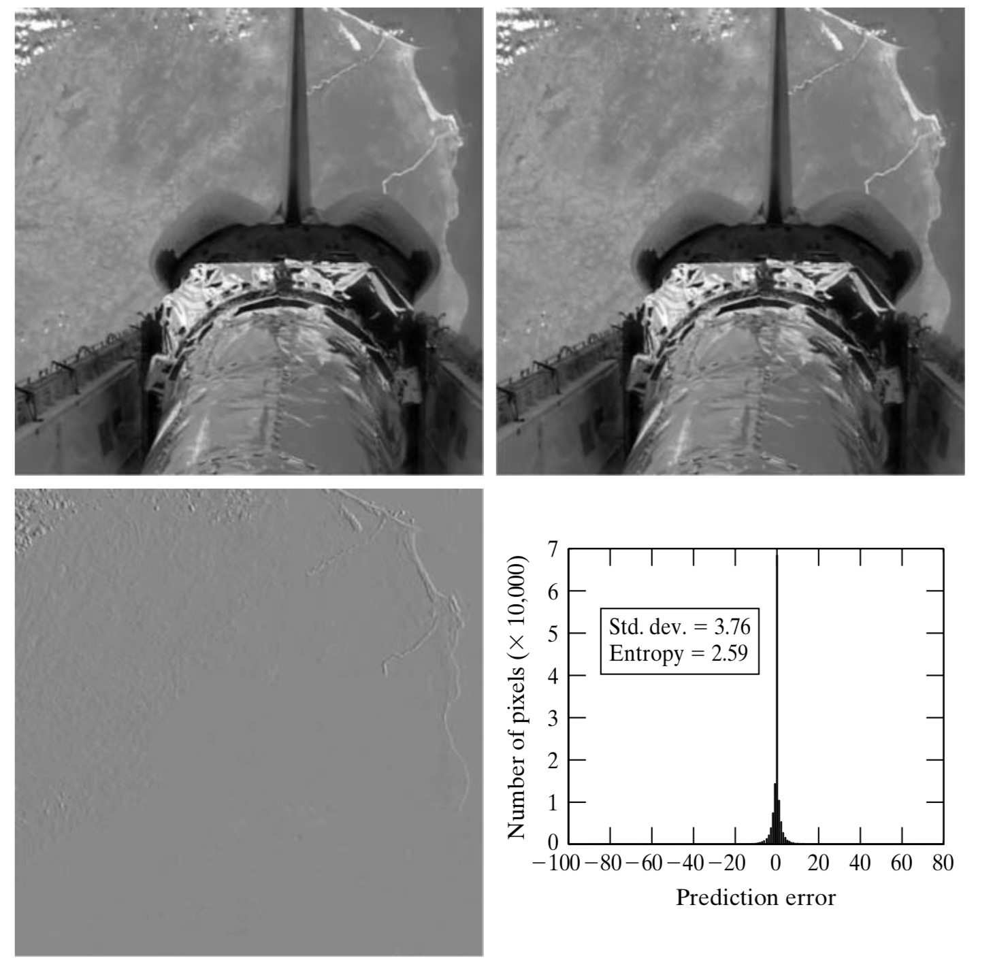
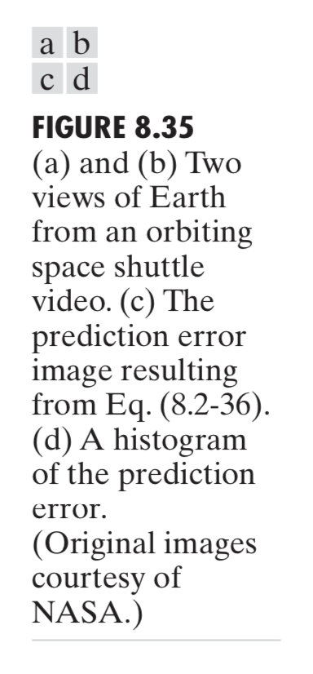
Codage prédictif
Exemple
Image vs. déviation par rapport au modèle
Codage prédictif 1D : « previous pixel coding »
$$α=1$$
© 1992-2008 R. C. Gonzalez & R. E. Woods

Slide 47
Codage prédictif
Structure et specification des prédicteurs
Exemple
© 1992-2008 R. C. Gonzalez & R. E. Woods

Slide 48
Codage prédictif
Structure et specification des prédicteurs
Spécification des coefficients de prédiction
Spécification a priori
Spécification empirique des paramètres
Choix Classique : f $\left(\text{x} \text{,} \text{y}\right)$ $=$ f $\left(\text{x} \text{,} \text{y}−1\right)$ $+$ $ε\left(\text{x} \text{,} \text{y}\right)$
Estimation
Prédiction linéaire f $=$ F $α+ ε$
F : matrice construite à partir des pixels de l’image
Estimateurs classiques avec forme explicite (par ex., moindres carrés)

Slide 49
Codage prédictif
Quantification de l’erreur de prédiction
Quantification de l’erreur de prédiction
Un choix simple : la modulation delta
Quantification de l’erreur de prédiction avec 1 bit !
Exemple de limitations
© 1992-2008 R. C. Gonzalez & R. E. Woods

Slide 50
Codage prédictif
Quantification de l’erreur de prédiction
Quantification optimale (1)
Position du problème
À L donné
Choix des valeurs de s ?
Choix des valeurs de t ?
© 1992-2008 R. C. Gonzalez & R. E. Woods
Approche : estimation
Minimisation d’une erreur moyenne de quantification (E $\left[{\left(\text{s}− \text{t}\left(\text{s}\right)\right)}^{2}\right]$)

Slide 51
Plan
͏͏Codage par transformée par blocs
Démarche générale
Choix de la transformée
Sélection et quantification des coefficients
Redondance structurelle et codage des symboles
Exemple : codage JPEG
Codage en ondelettes
Codage prédictif
Codage prédictif sans et avec perte
Structure et spécification des prédicteurs
Quantification de l’erreur de prédiction
Éléments de « tatouage numérique » (watermarking)

Slide 52
Éléments de « tatouage numérique » (watermarking)
Tatouage numérique (watermarking)
Objectifs
Modification de l’image
Peu ou pas visible
Permettant d’authentifier l’origine de l’image
Résistante ou non aux transformations
Structure d’un système de tatouage numérique
© 1992-2008 R. C. Gonzalez & R. E. Woods

Slide 53
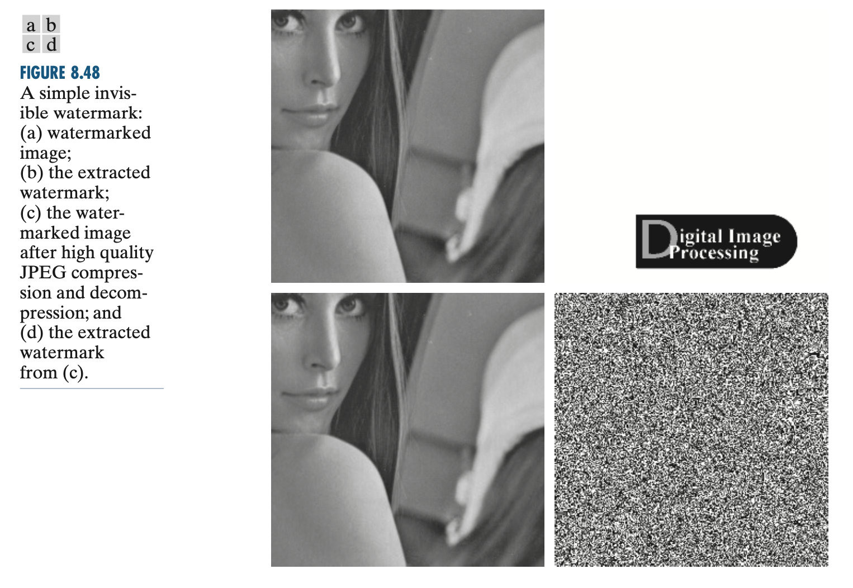
Éléments de « tatouage numérique » (watermarking)
Tatouage non résistant aux transformations
Exemple : Codage sur les bits de faible poids
Non perceptible selon son emplacement
Détruit par la plupart des transformations (transformations géométriques, compression avec pertes,…)
© 1992-2008 R. C. Gonzalez & R. E. Woods

Slide 54
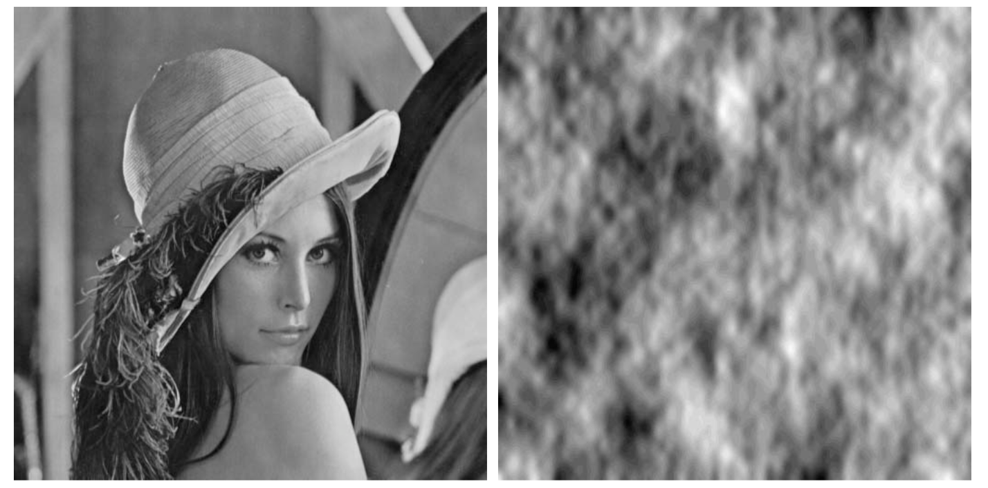
Éléments de « tatouage numérique » (watermarking)
Tatouage résistant aux transformations
Exemple : tatouage de la TCD
Étapes pour le tatouage:
calcul de la TCD de l’image et sélection des K plus grands coefficients
génération d’une séquence $\left\{ω_{i}\right\}$de K nombres pseudo-aléatoires
ajout pondéré des $\left\{ω_{i}\right\}$ aux coefficients de la TCD
Inverse TCD
© 1992-2008 R. C. Gonzalez & R. E. Woods

Slide 55
Éléments de « tatouage numérique » (watermarking)
Tatouage résistant aux transformations
Exemple : tatouage de la TCD
Étapes pour vérifier si l’image à été modifié:
calcul de la TCD de l’image tatouée
sélection des coefficients tatoués
calcul des $\left\{{\hat{ω}}_{i}\right\}$, estimée de la séquence pseudo aléatoire
décision sur une base de distance entre $\left\{{\hat{ω}}_{i}\right\}$ et $\left\{ω_{i}\right\}$

Slide 56
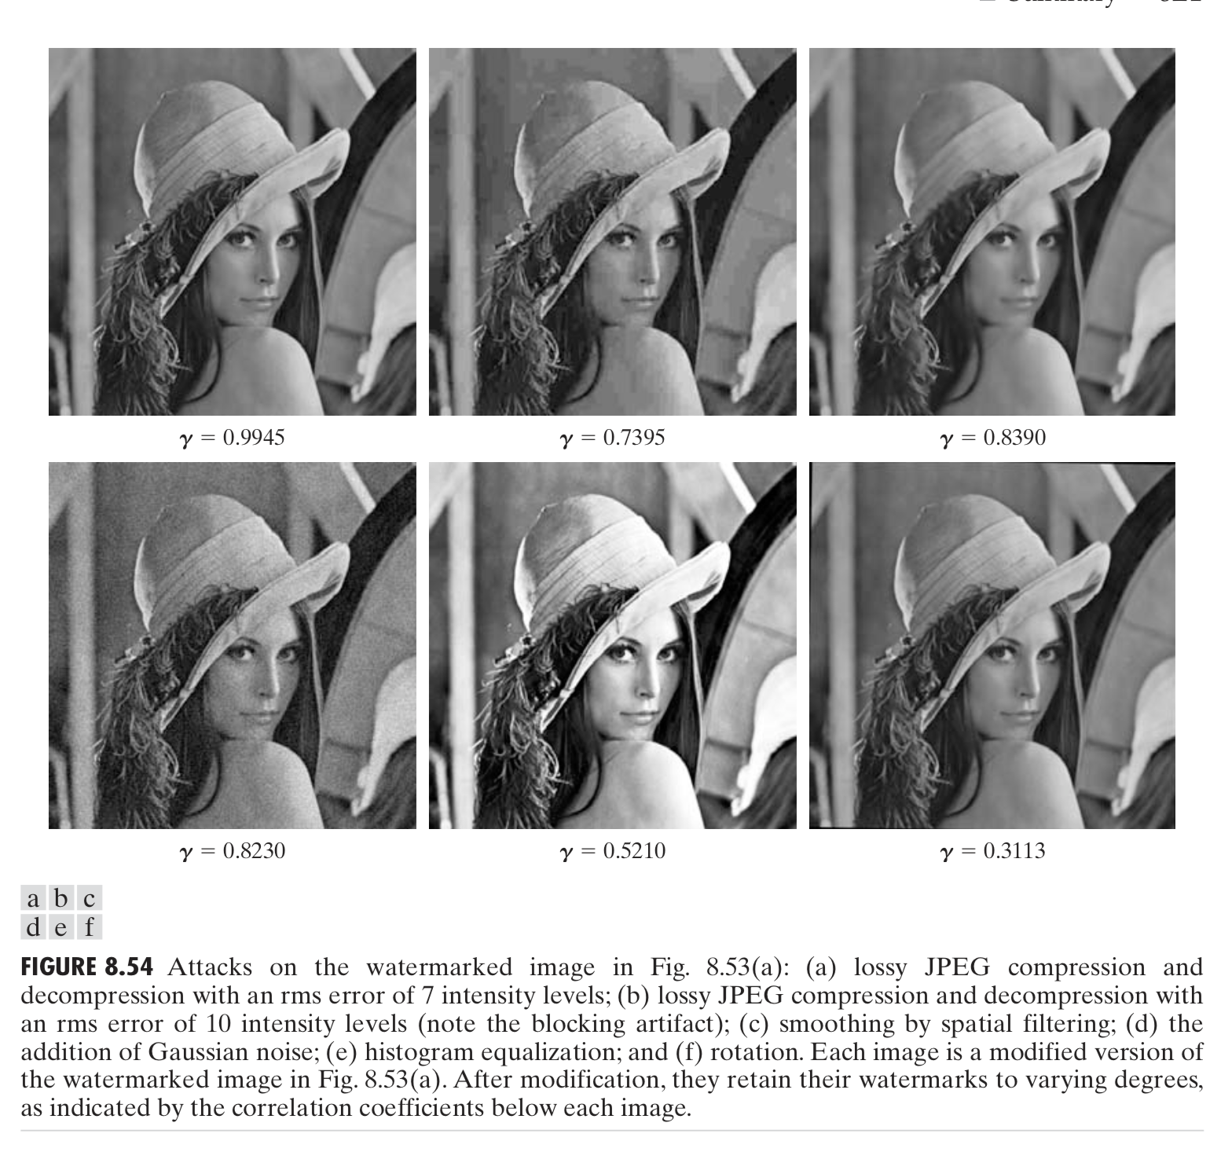
Éléments de « tatouage numérique » (watermarking)
Tatouage résistant aux transformations

